Slide 1



«Психолого-педагогическая деятельность по выявлению сложных/кризисных случаев несовершеннолетних»
РМО педагогов-психологов, заседание №3
ГКУ «Осташковский детский центр»

Slide 2

1. «Диагностика профессиональных потребностей в работе педагога-психолога»: анализ результатов анкетирования

Slide 3
В связи с какими проблемами
(вопросами, запросами) к Вам чаще всего обращаются обучающиеся, родители, педагогические работники
49% | проблемы обучения (снижение успеваемости / нежелание учиться)
51% | проблемы воспитания
 | конфликты (со сверстниками / с родителями / с учителями)
57% | проблемы взаимоотношений со сверстниками
 | проблемы поведения (употребление ПАВ /агрессивное поведение/ самовольные уходы из дома /самоповреждения /суицидальные мысли)

Slide 4
В работе с какими участниками образовательных отношений Вы чаще сталкиваетесь с определенными трудностями
31% | с педагогическим коллективом (учителями / классными руководителями)
 | с обучающимися 5-9 классов
46% | с родителями обучающихся 5-9 классов

Slide 5
Определите, в какой из сфер профессиональной деятельности в процессе ее осуществления Вы испытываете потребность в дополнительной информации
43% | психологическая диагностика
 | психологическая коррекция и развитие
50% | психологическое консультирование
52% | ведение документации

Slide 6
2. Дифференциация сложного и кризисного случая в работе с обучающимися: практико-ориентированный подход

Slide 7
Понятийный аппарат проблемы
Кризисная ситуация
ситуация эмоционального и умственного стресса, требующая значительного изменения представлений о себе, об окружающем мире (людях, событиях, отношениях, процессах) за значительно короткий промежуток времени
Трудная (сложная) жизненная ситуация
в результате внешних воздействий или внутренних изменений происходит нарушение адаптации человека к жизни, в результате чего он не в состоянии удовлетворять свои жизненные потребности посредством моделей и способов поведения, выработанных ранее
Травматическое событие
это то, что вызывает эффект недоумения, шока, эмоциональную и когнитивную дезорганизацию
Острая стрессовая реакция
быстро проходящее расстройство значительной степени тяжести у людей без психических отклонений в ответ на психологический или физиологический стресс, исключительный по своей интенсивности

Slide 8
Квалификация случая как сложного или кризисного
Любая ситуация повышенного социально-эмоционального риска оценивается как… …сложная или кризисная
=Сложный случай= |  | =Кризисный случай=
развитие, нарастание кризисной проблематики и симптоматики |  | пик проблемы, острое психоэмоциональное состояние

Slide 9
Кейс: квалификация случая как сложного или кризисного
Критерий оценки | С/К
Погруженность в себя, отказ от общения, отсутствие выраженных эмоций
Смерть в близком окружении
Жертва жестокого обращения и психоэмоционального давления
Статус отверженного в коллективе, отказ от взаимодействия, более 2-х месяцев не может адаптироваться к новому социуму, противопоставление себя коллективу
Мысли и слова о суициде, раздаривание своих вещей, интернет-публикации на тему смерти
Отказ от деятельности, пренебрежительное отношение к сверстникам, отказ от внешкольной активности, регулярные пропуски занятий

Slide 10
Кейс: квалификация случая как сложного или кризисного
Критерий оценки | С/К
Зависимости, навязчивое поведение
Чувство одиночества, депрессивное состояние, отсутствие друзей
Переживший сексуальное, эмоциональное и моральное насилие
Побеги из дома
Дефицит/отсутствие общения со сверстниками, погруженность в гаджеты, нет значимости родительских фигур и иных значимых лиц
Состояние угнетенности, подавленности, свидетель правонарушения
Энурез, тики, нейродермит

Slide 11
Кейс: квалификация случая как сложного или кризисного
Критерий оценки | С/К
Порезы, вырывание ресниц, разрывы одежды
Анорексия, психосоматика ожирения
Беспокойство без видимых причин, уровень проявления тревоги превышает масштаб ситуации
Неконтролируемая агрессия, живодерство, симптоматика экстремизма и вандализма
Тотальное чувство вины, чувство неполноценности, устойчиво низкая самооценка, безразличие к своему внешнему виду, безразличие к своему внешнему виду, обесценивание себя и своих достижений
Поведение неадекватное ситуации, регулярное нарушение правил и требований, воровство, вымогательство, драки

Slide 12
Квалификация случая
=Сложный случай= |  | =Кризисный случай=
Эмоциональная изоляция |  | Суицидальная активность
Уход в себя |  | Самоповреждающее поведение
Избегающее поведение |  | Нарушение пищевого поведения
Иррациональная тревога |  | Аддикции
Самоуничижение |  | Потеря близкого
Провокационное поведение |  | Жертва насилия
Социальная изоляция/дезадаптация |  | Нанесение вреда жизни и здоровью окружающим
Отсутствие референтной группы |  | Психосоматическое нарушение
Состояние угнетенности |  | Уход / побег из дома
Свидетель буллинга, жестокого обращения |  | Острая психоэмоциональная реакция (состояние)

Slide 13
3. Организация индивидуальной работы в рамках психологического консультирования по выявлению проблемных областей жизнедеятельности обратившегося

Slide 14
Задачи психологического консультирования в ОО при работе со сложным случаем
психологическая помощь и поддержка субъекта в трудной, сложной, кризисной ситуации
изменение устаревших, мешающих способов поведения
развитие навыков жизнестойкости и преодоления трудностей
формирование способности принимать эффективные жизненно важные решения
повышение личностного потенциала и стимулирование процесса самоактуа-лизации
углубление самопонимания и самососознания

Slide 15
Метод ассоциаций: определение проблемных областей жизнедеятельности
1.
2.
3.
4.
5.
6.

Slide 16
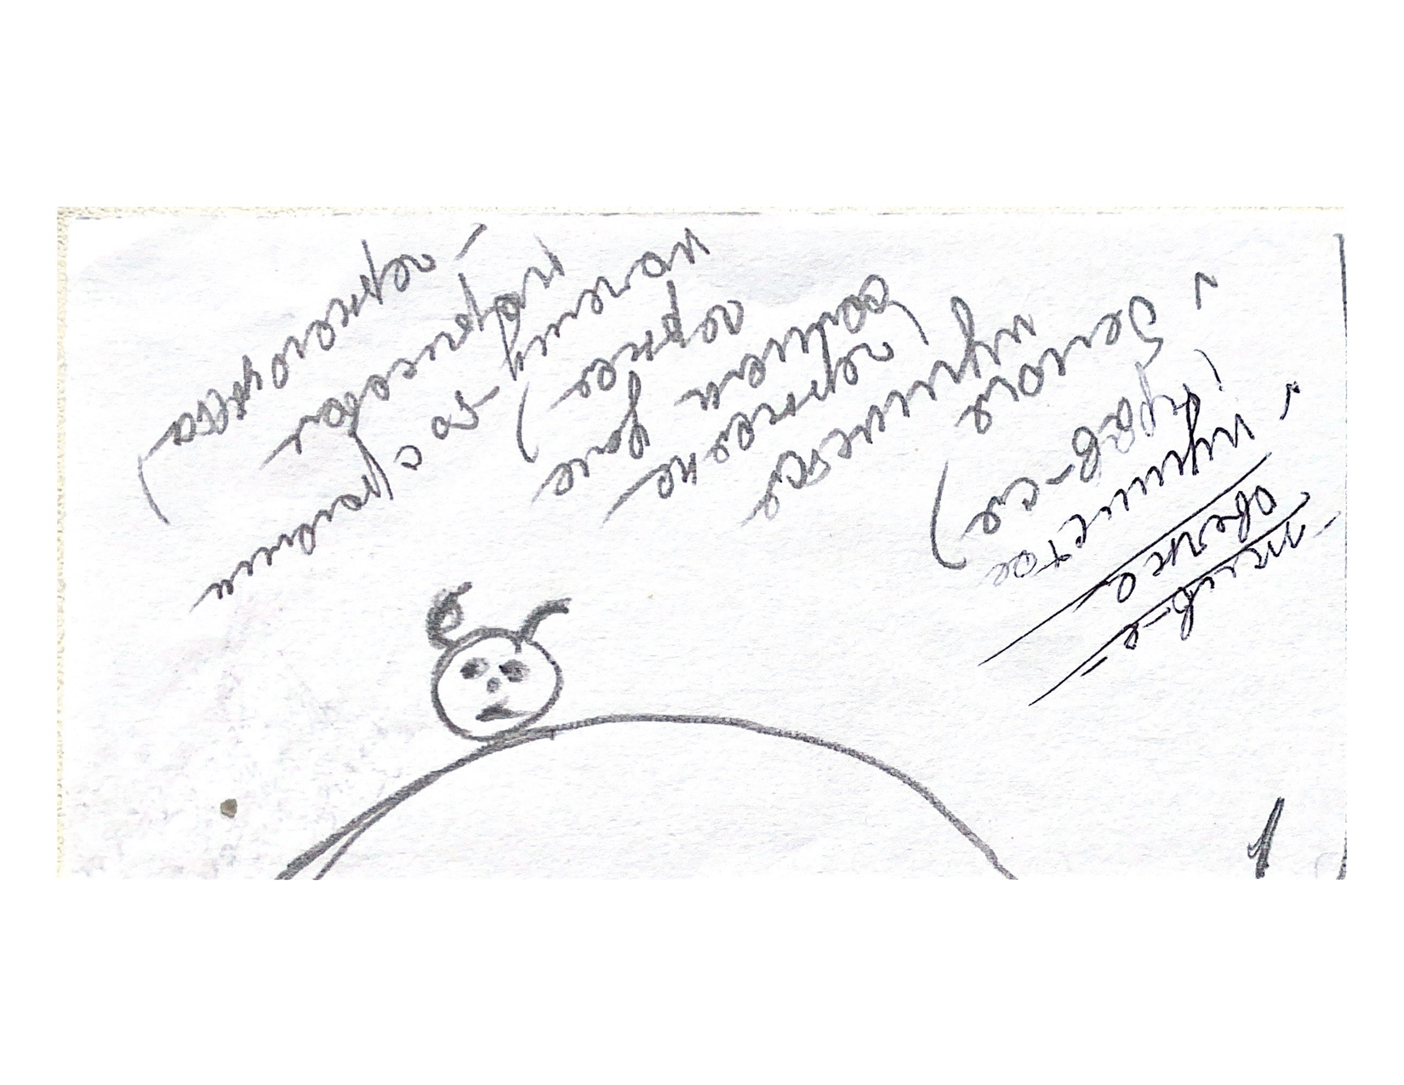
1

Slide 17
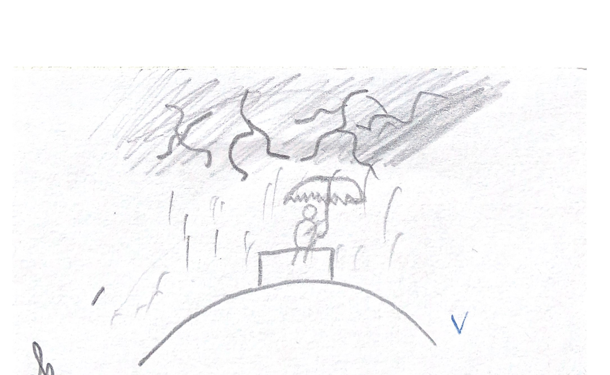
1

Slide 18
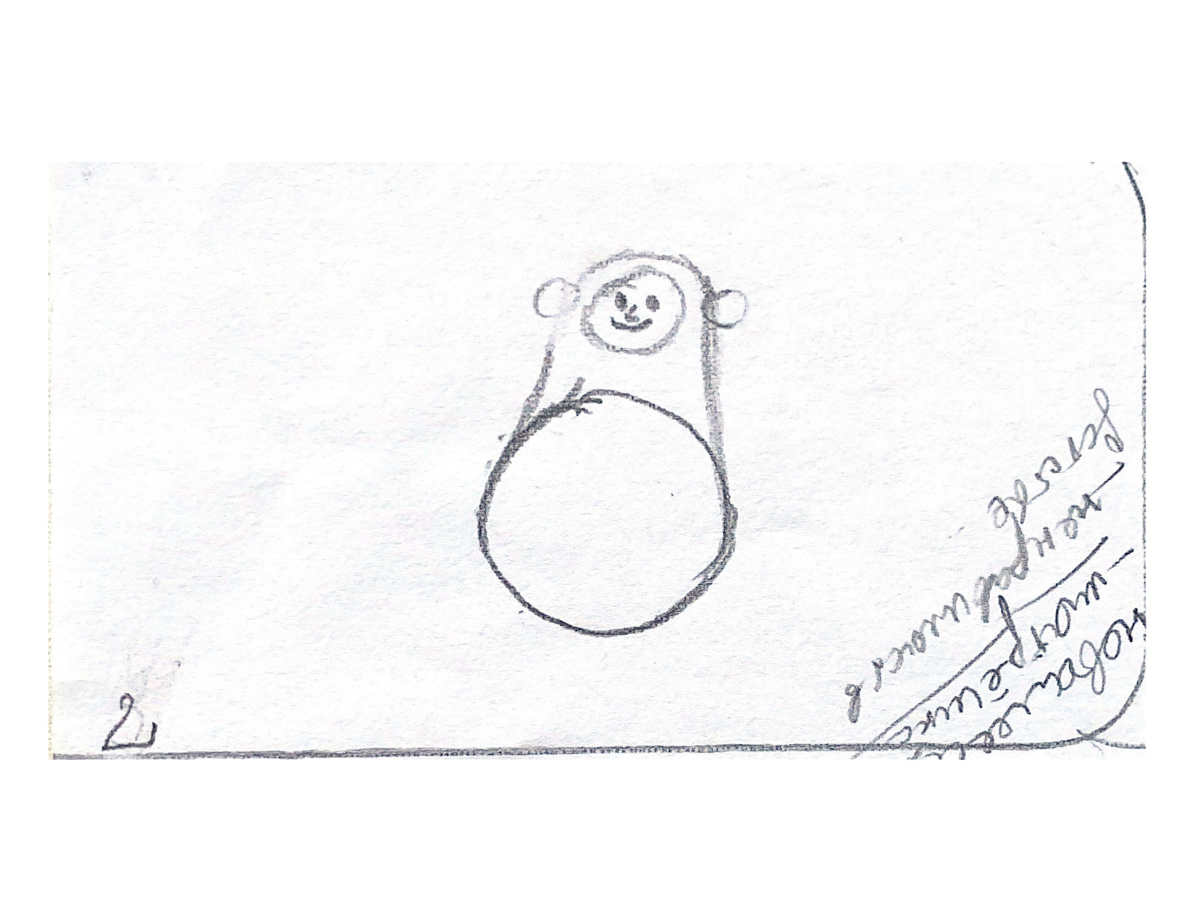

Slide 19
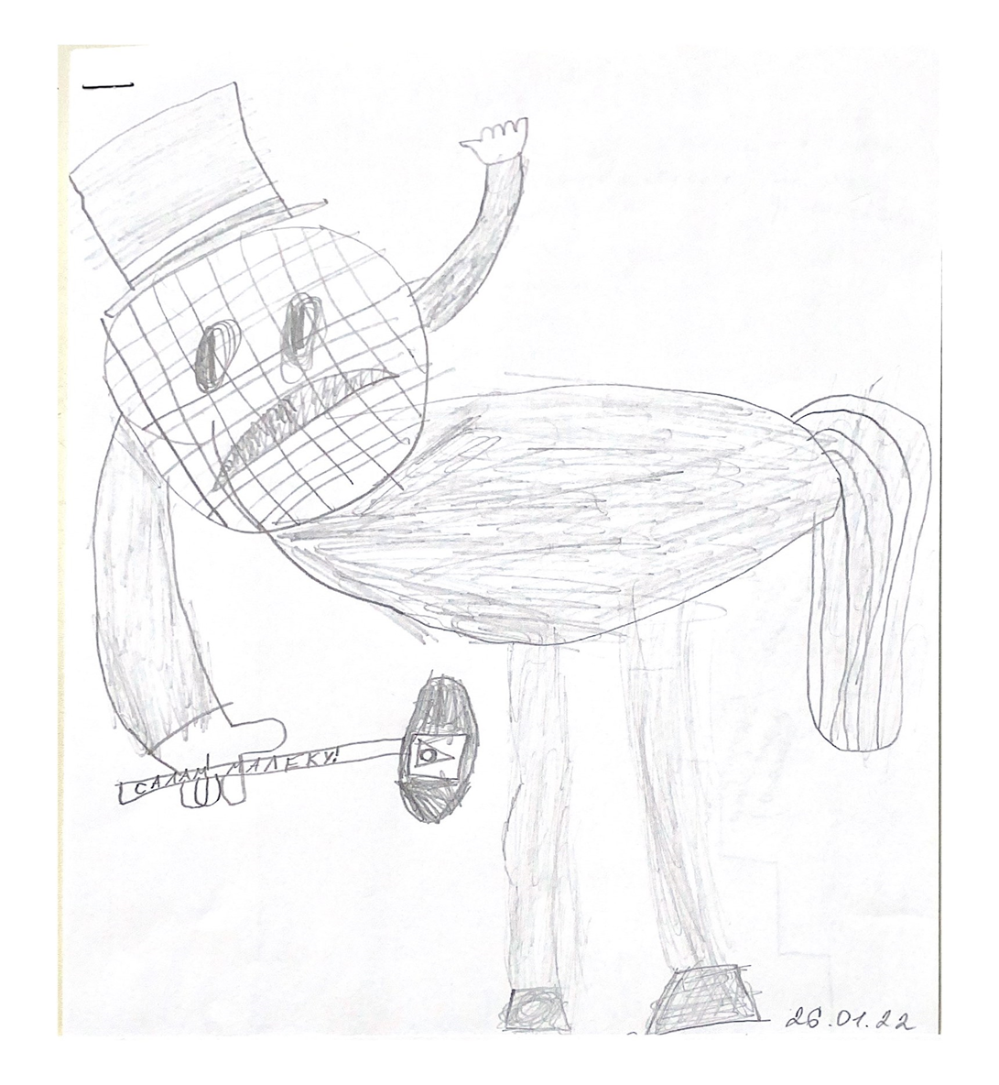
2

Slide 20
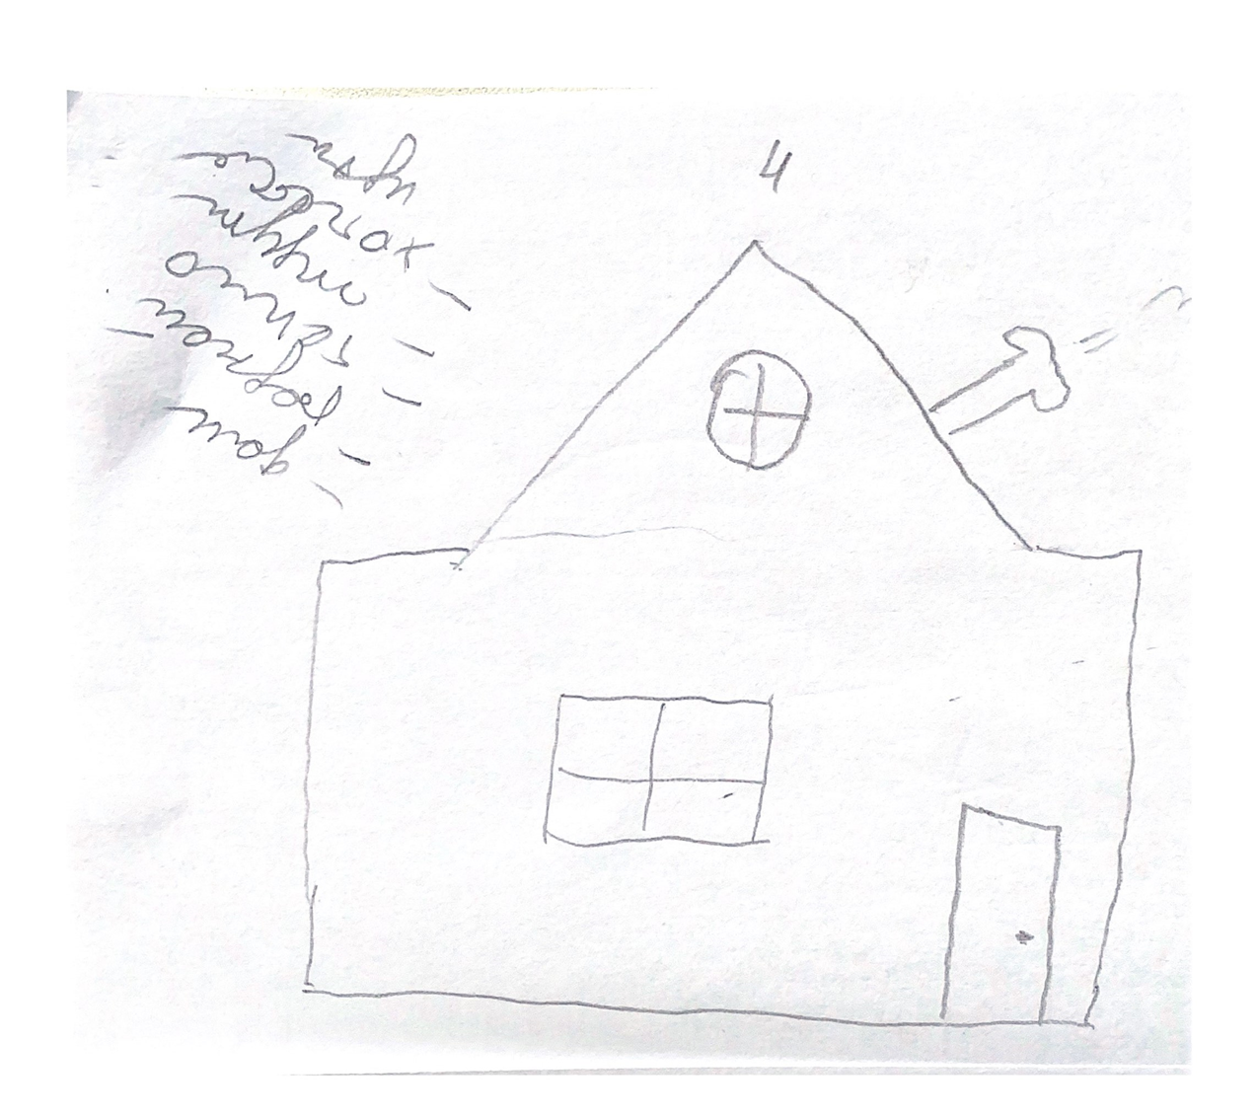
4

Slide 21
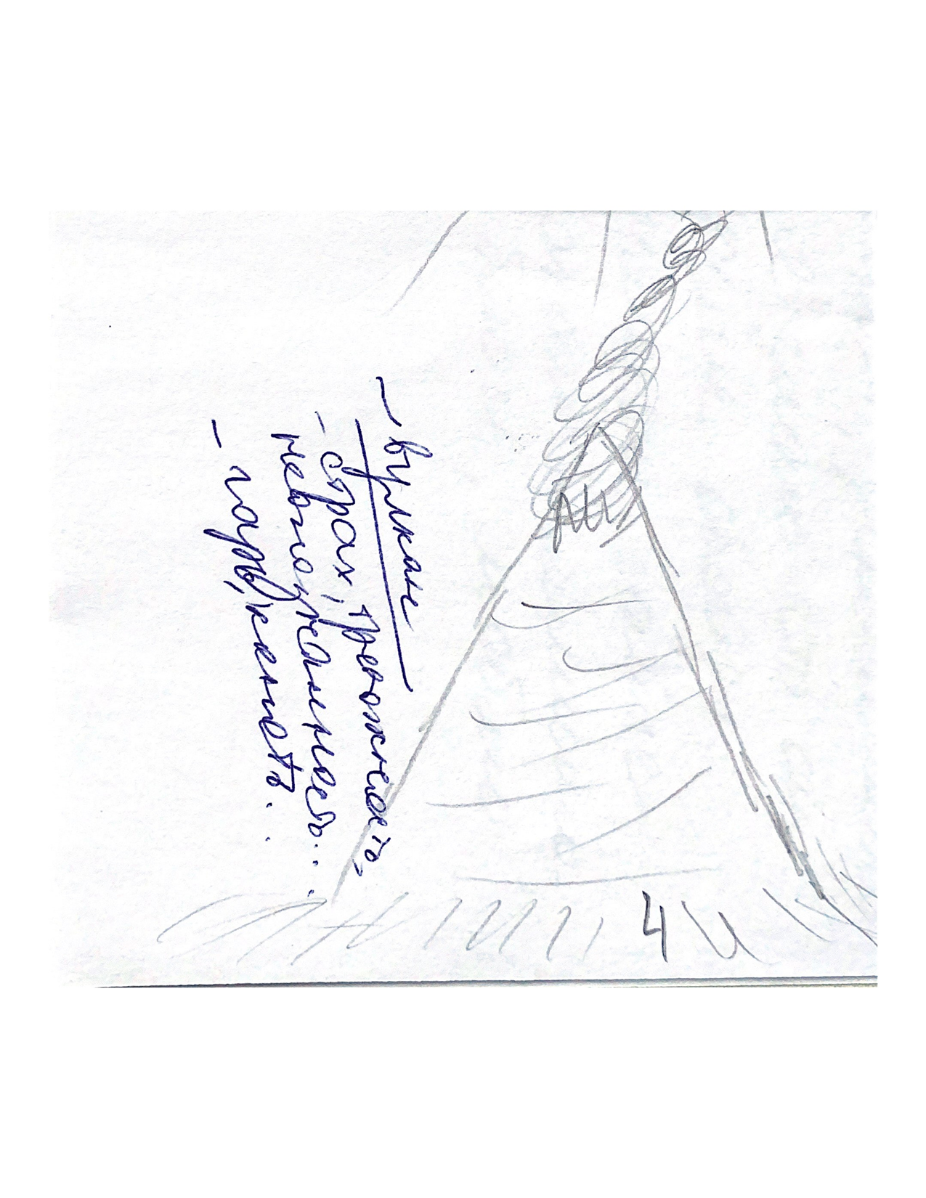
4

Slide 22
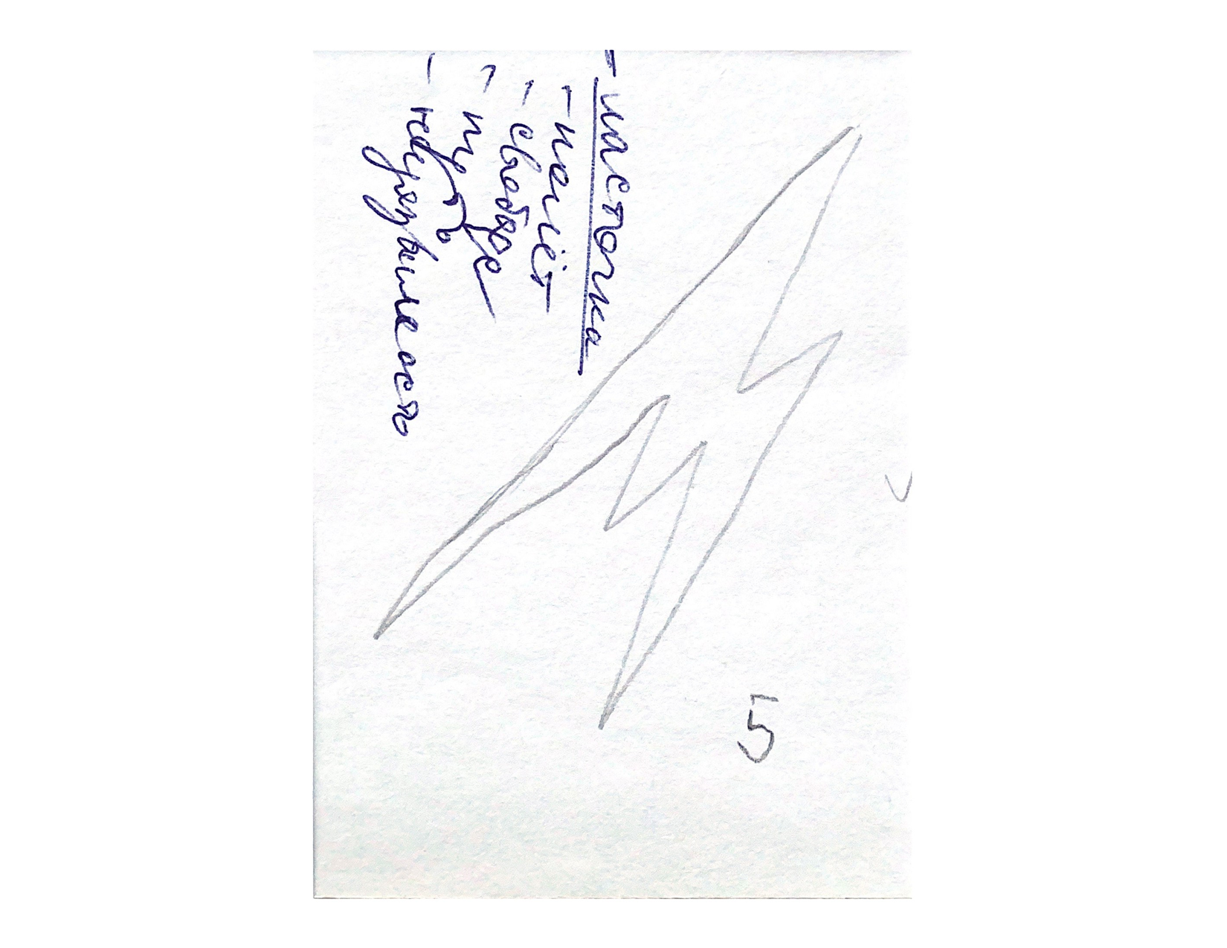

Slide 23
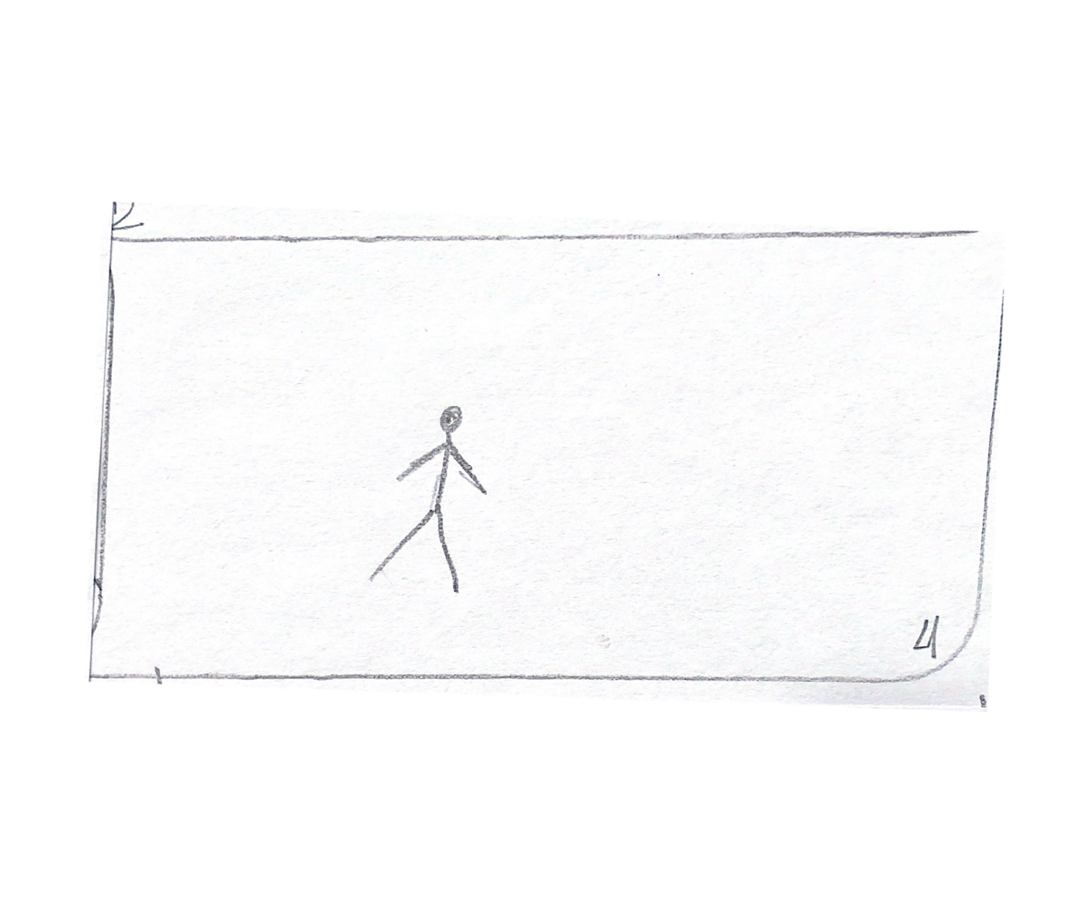
5

Slide 24
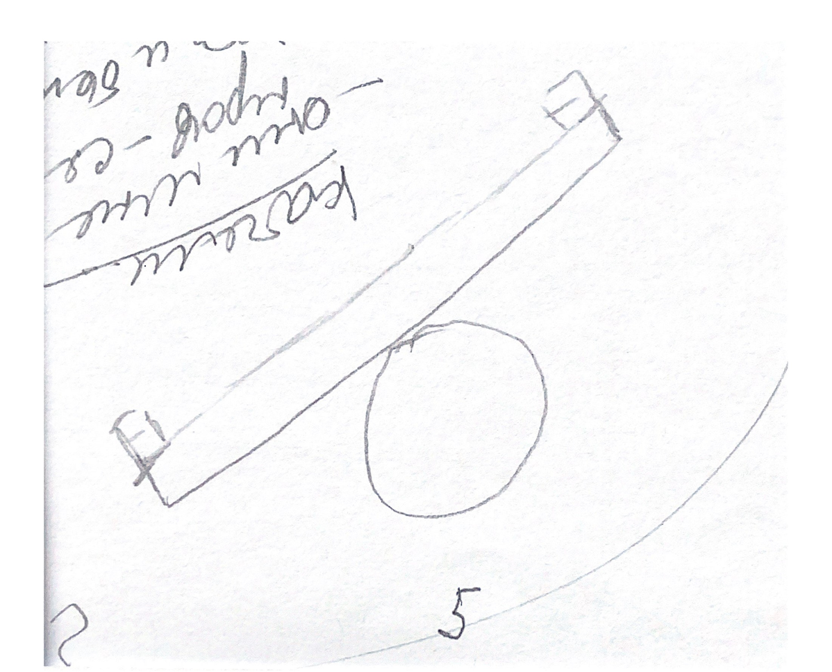

Slide 25
Задачи психологического консультирования в ОО при работе с экстренным случаем
создание безопасной атмосферы безусловного принятия
помощь в выражении чувств и эмоций
снижение степени интенсивности переживания
снятие фиксации (зависания) в переживаниях кризисной ситуации
вербализация психоэмоционального состояния,
осмысление собственных эмоций в контексте их нормальности

Slide 26





Алгоритм оказания помощи в ситуации тревоги
 | - внутреннее напряжение (вербально и невербально) - не имеет объекта, связана с ситуацией
 | - сократить длительность и интенсивность
 | вербализовать чувства задавать уточняющие вопросы в поисках причины предложить продуктивные действия, связанные с ситуацией тревога в момент: нормализовать дыхание
 | не убеждать, что тревожиться незачем в ситуации повышенной тревоги не оставлять ребенка одного до снижения симптомов
 | требует психологического сопровождения до определения причин

Slide 27
Алгоритм оказания помощи в ситуации плача
 | - подавлен, нет активности в поведении - слезы приносят облегчение - подскакивает артериальное давление, учащается дыхание - в отличии от истерик нет признаков возбуждения
 | - осуществить эмоциональную разрядку через слезы
 | - дать выплакаться - переключить внимание (дыхание, вода, отвлечение) - выражать поддержку через «Я-сообщение» применять приемы активного слушания установить физический контакт с пострадавшим повторять отрывки фраз, в которых выражает чувства
 | - если работаем над чувствами, не останавливать слезы - не убеждать не плакать не оценивать слезы как проявление слабости не давайте советов, задача - выслушать
 | если сдерживать слезы, то не происходит эмоциональной разрядки, что может нанести вред физическому и психическому здоровью

Slide 28
Алгоритм оказания помощи в состоянии истерики
 | - бурно выражает эмоции, выплескивая их на окружающих (смех, крики, слезы, всхлипы), речь быстрая, эмоционально насыщенная, кричит, одновременно плачет - всегда происходит в присутствии зрителей - может сопровождаться спазмами, припадками, судорогами
 | - помогаем разрядить, выплеснуть негативные эмоции
 | - уйти от зрителей - применять приемы активного слушания - обращаться по имени, говорить мало, спокойно, простыми фразами (выпей воды, умойся) - через 10-15 мин наступает упадок сил, дать отдохнуть
 | - не совершать неожиданных действий (встряхивания, обливания, пощечины) - не спорить, не вступать в активный диалог, пока не пройдет реакция - не оценивать в ключе «способ привлечь внимание» - не обесценивать и не подавлять реакции фразами «успокойся», «возьми себя в руки», «так нельзя»
 | - главный источник истерики - сильная душевная боль, причины: страхи и обиды - истерический припадок может длиться от нескольких минут до нескольких часов Истерика заряжает окружающих

Slide 29
Алгоритм оказания помощи в состоянии страха
 | - учащенное поверхностное дыхание - снижение самоконтроля поведения
 | - помогаем справиться во избежании закрепления
 | - при текущем страхе быть рядом - восстановить дыхание, дышать глубоко и ровно - проявить заинтересованность, понимание - применять активное слушание
 | - не оставлять одного до снижения симптомов - не пытаться убедить, что страх необоснованный - не обесценивать страх фразами «не думай об этом», «это глупость», «так не бывает»
 | панический страх, ужас могут побудить к бегству, вызвать оцепенение, или наоборот возбуждение, агрессивное поведение, при этом человек плохо контролирует себя, не осознает, что происходит вокруг

Slide 30
Алгоритм оказания помощи в состоянии нервной дрожи
 | - дрожь всего тела или отдельных частей - реакция может продолжаться до нескольких часов
 | - помогаем прекратить состояние
 | - необходимо сбросить нервное напряжение, для этого: возьмите за плечи и потрясите 10-15 сек., при этом продолжайте разговаривать, чтобы действие не было воспринято как нападение - после завершения реакции дать возможность отдохнуть
 | - нельзя обнимать или прижимать к себе - укрывать чем-то теплым - успокаивать и говорить, чтобы взял себя в руки
 | если нервную дрожь остановить, то напряжение останется в теле, что может стать причиной мышечных болей и привести к развитию психосоматических заболеваний

Slide 31
Алгоритм оказания помощи в состоянии гнева и агрессии
 | - может сопровождаться оцепенением, шоком, задержкой дыхания, остановкой движения, потерей хода мысли - гнев, злость выражается в словах и действиях
 | - помогаем прекратить состояние
 | - говорить спокойно, постепенно снижать темп, громкость - показать принятие чувств ребенка «я понимаю, что тебе хочется сейчас все разрушить» - дать возможность отреагировать (дыхание, физическая активность) - сублимировать агрессию в социально-приемлемые формы активности - игнорировать незначительные проявления агрессии - акцент на поступке, а не на личности
 | - избегать публичной обсуждения и негативной оценки - не считать, что агрессия является чертой характера - не спорить, не переубеждать - не обесценивать и не подавлять фразами «успокойся», «возьми себя в руки», «так нельзя»
 | - активная энергозатратная реакция - действия могут быть направлены на окружающих, на себя, на психолога

Slide 32
Алгоритм оказания помощи в состоянии апатии
 | реакция сниженной эмоциональной, интеллектуальной, поведенческой активности речь вялая с паузами безразличие к окружающему
 | - помогаем в комфортном режиме осознать произошедшее и вернуться в продуктивное состояние - предотвращаем возможное появление аутодеструктивных тенденций
 | - задавать односложные вопросы: «Как ты себя чувствуешь?», «Хочешь пить?» - поддерживать возможность испытывать негат-е эмоции - для стабилизации состояния в текущий момент консультации предложить самомассаж пальцев, мочек ушей
 | - не говорить резко, не выдергивать обратившегося из этого состояния - не обесценивать реакции обратившегося: «так нельзя», «ты должен», «соберись»
 | если человека оставить без поддержки в таком состоянии, то апатия может перейти в депрессию с аутоагрессивным компонентом

Slide 33
Алгоритм оказания помощи в состоянии бреда, галлюцинаций
 | - бред возникает в состоянии мощного стресса, приводит к сильному нервному напряжению, нарушает равновесие в организме - галлюцинации возникают при сильной усталости, при возникновении ПАВ и алкоголя
 | - помогаем выйти из состояния
 | - вызвать скорую помощь, до приезда следить, чтобы не был причинен вред себе и другим - убрать предметы, представляющие потенциальную опасность - изолировать, но не оставлять одного - говорить спокойным голосом - соглашайтесь, не пытайтесь переубедить
 | - нельзя обнимать или прижимать к себе - укрывать чем-то теплым - успокаивать и говорить, чтобы взял себя в руки
 | - действия могут быть аутоагрессивной направленности, демонстрация ситуативной суицидальной активности

Slide 34


Slide 35
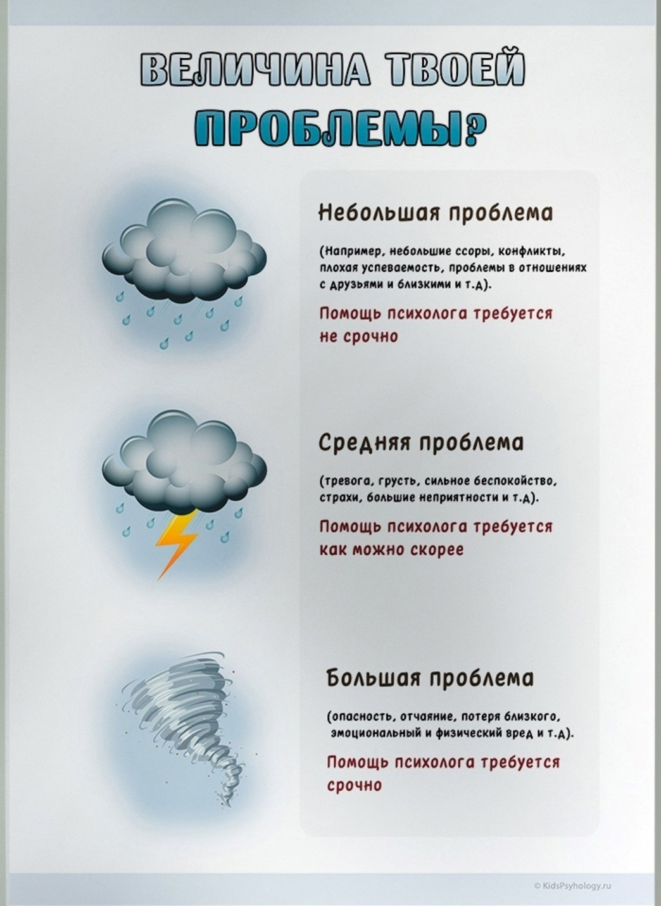

Slide 36
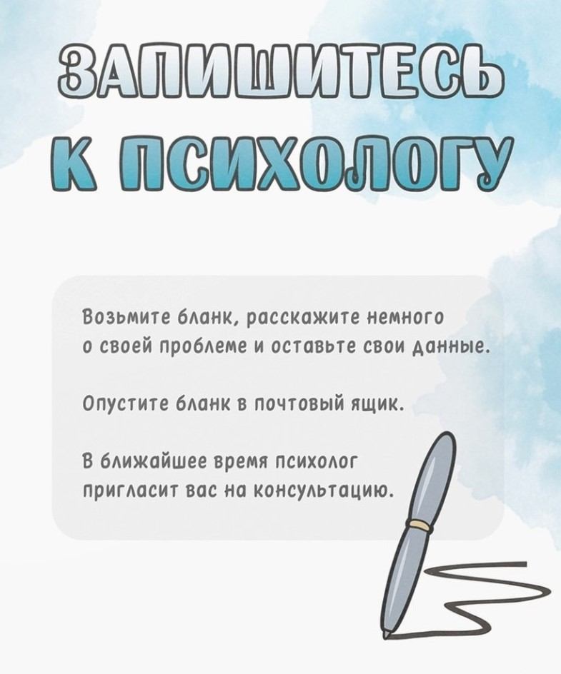

Slide 37
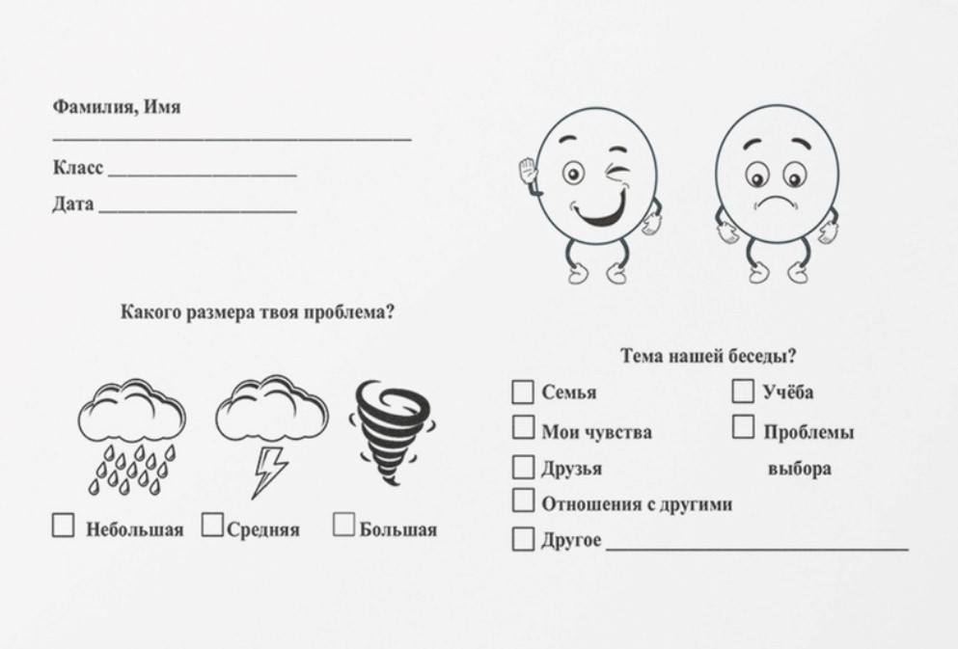

Slide 38
Спасибо за сотрудничество!
С наилучшими пожеланиями!
педагог-психолог Жулего Т.В.

